Slide 1
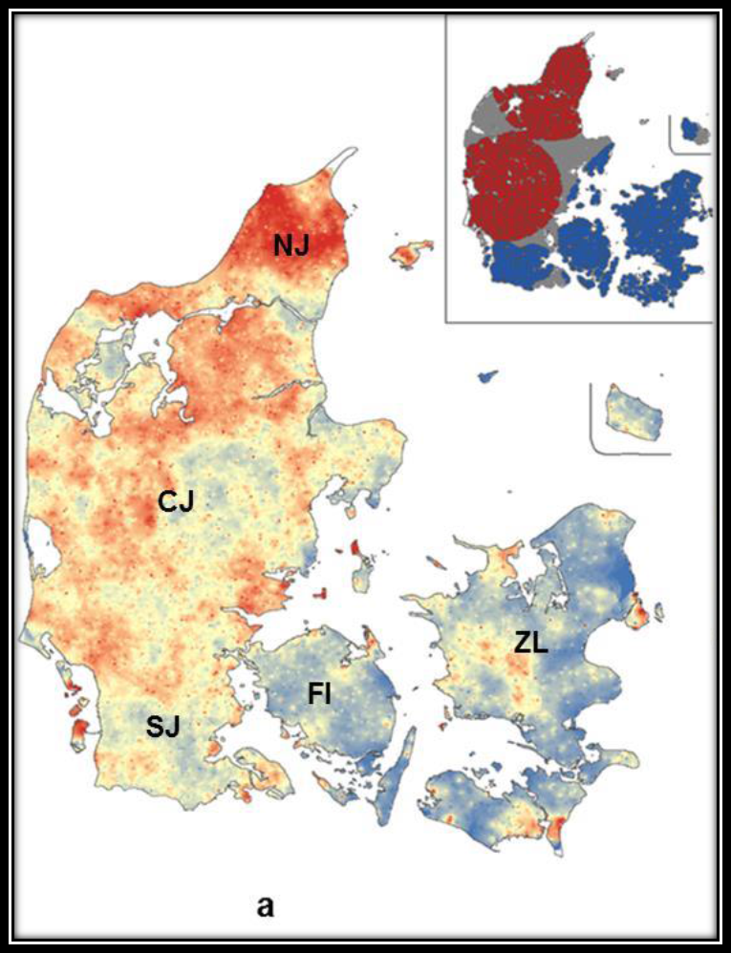
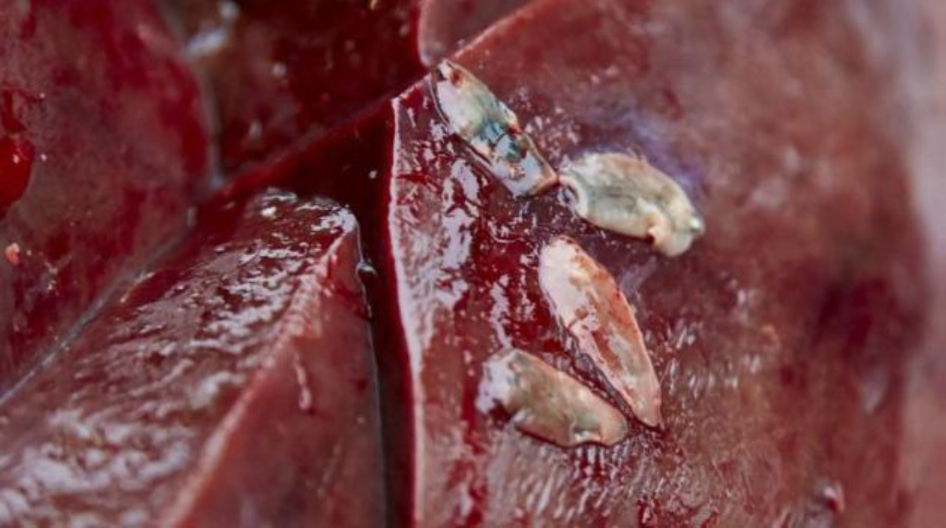


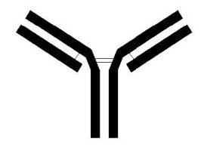
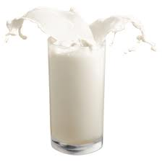
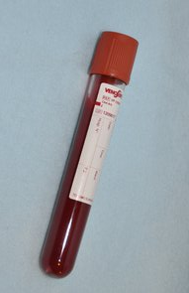
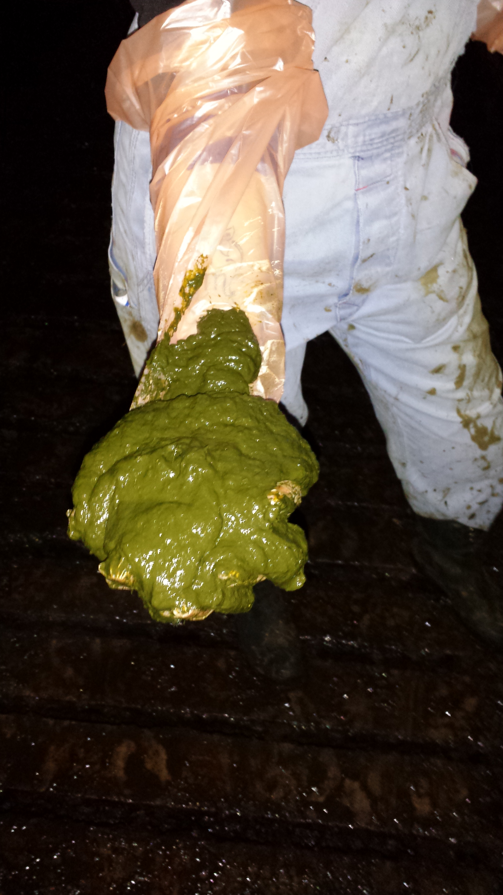
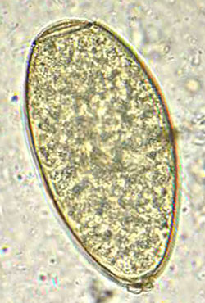



LEVERIKTER OG KVÆG PÅ FUGTIGE AREALER
fokus på management i økologiske besætninger
Nao Takeuchi-Storm (nao@sund.ku.dk)
Dyrlæge, PhD studerende, Veterinær parasitologi, Københavns Universitet
Matt Denwood, Lektor, KU; Heidi L. Enemark, Professor, Norges Veterinærinstitut; Stig M. Thamsborg, Professor, KU
En effektiv kontrolstrategi med minimum risiko for udvikling af resistens er nødvenligt
30% af danske kvægbesætninger har leverikter
Forekomsten i Danmark er stigende
Han taber 90.000 kr. om året på leverikter
Økologisk mælkeproducent oplever allerede i dag, hvad forhøjet vandstand som følge af vandplanerne kommer til at betyde for dyrene.
Kilde: LandborgsAvisen, Fredag 13 Dec 2013, skrevet af Torben Worsøe
Kun få ormemidler til malkekvæg og
resistens er rapporteret i EU
Oftest ses ingen tydelige sygdomstegn
hos kvæg
men der ses fald i mælkeydelse, vægttab og forlængede kælvnings-intervaller
Højest infektionsrisiko i Nordjylland - jo mere rødt jo større risiko!
DELPROJEKT 1
DELPROJEKT 2
Risikofaktorer og diagnostik ved leverikter infektion
Leverikte infektionsdynamik på malkebesætningsniveau
MÅL:
At identificere nøglefaktorer ift. med leverikter hos malkekvæg.
At sammenligne påvisning af leverikter i slagtefund med analyse af antistoffer i tankmælk.
METODER
MÅL:
At belyse hvornår dyr bliver smittet (sæson & alder).
At sammenligne resultater af forskellige diagnostik metoder.
At rådgive om kontrolstrategi.
METODER
Telefoninterview af malkekvægsbesætninger om græsning, vanding, brug af ormemidler o.a.:
    132 slagtefund positiv i 2011-13 og
    64 slagtefund negativ
ÆLDRE KØER
FØRSTEKALVS-
KØER
KVIER
KALVE
Måling af antistofniveau i tankmælk med ELISA
2 økologiske og 2 konventionelle besætninger
Måling af antistofniveau
- i tankmælk med ELISA
- i blod med ELISA
Måling af antigenniveau
- i fæces med ELISA
Antal æg i fæces
RESULTATER
Risikofaktorer var:
    Kvier græsser på våde arealer
    Goldkøer græsser på våde arealer
    Krydsningsracer
    Indkøb af køer.
Tankmælks-analyse kan ikke påvise infektion med lav forekomst og kødkontrollen har lav sensitivitet
12 positive besætninger havde ikke dyr på græs i 2013. Smitten kan sandsydligvis stammer fra inficeret frisk slæt-græs, hø eller ensilage.
29% positive besætninger bruger ormemidler mod leverikter
- svært at kontrollere leverikter!
RESULTATER FRA UDBINDING OG SOMMER 2015
(KUN ÆG I FÆCES):
Høje infektionsniveauer
Lave infektionsniveauer i kvier (6.8%, 5.3%) og kalve (alle negativ)
40.9%
38.6%
43.2%
34.1%
ÆLDRE KØER
FØRSTEKALVS-
KØER
Sandsynligvis optages infektionen i august-september
Finansieret af Mælkeafgiftsfunden og
EU CORE Organic Plus (PrOPara)..

